Slide 1
MICHAEL OBINNA EZEH ERO
2024
PROYECTO 3: VR | Lenguajes y paradigmas
PETER’S PARABLE
The mind Labyrinth

Slide 2
MICHAEL OBINNA EZEH ERO
2024
Premisa
Inspiración
Herramientas
Desarrollo
Demo

Slide 3
MICHAEL OBINNA EZEH ERO
2024
Premisa

Slide 4
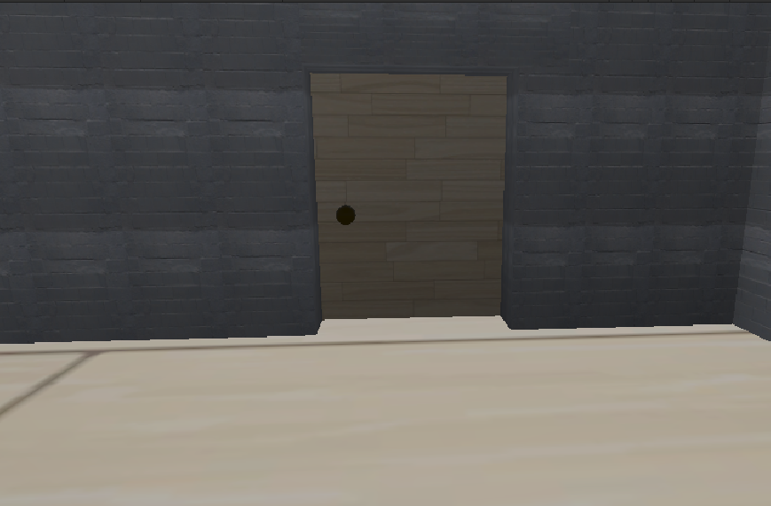
MICHAEL OBINNA EZEH ERO
2024
En esta experiencia reencarnas a Peter, quien despierta en un lugar extraño guiado por voces misteriosas. Cada puerta que abre y cada decisión que toma lo acerca a la verdad... o lo aleja de ella.

Slide 5
MICHAEL OBINNA EZEH ERO
2024
Inspiración

Slide 6
MICHAEL OBINNA EZEH ERO
2024
Espacios liminales
The Stanley Parable
Miedo subliminal
El juego toma inspiración de The Stanley Parable por su enfoque en decisiones narrativas, narradores con personalidades distintas y el impacto de las elecciones en el jugador.
El miedo se utiliza de manera sutil a través de los narradores, quienes guían, manipulan y crean incertidumbre en el jugador.
Los espacios del juego están diseñados para evocar una sensación de desorientación e inquietud, inspirados en los espacios liminales: lugares intermedios que parecen familiares, pero extraños al mismo tiempo

Slide 7
SlidesCarnival
2024
Herramientas

Slide 8




MICHAEL OBINNA EZEH ERO
2024

Slide 9
MICHAEL OBINNA EZEH ERO
2024
Desarrollo

Slide 10
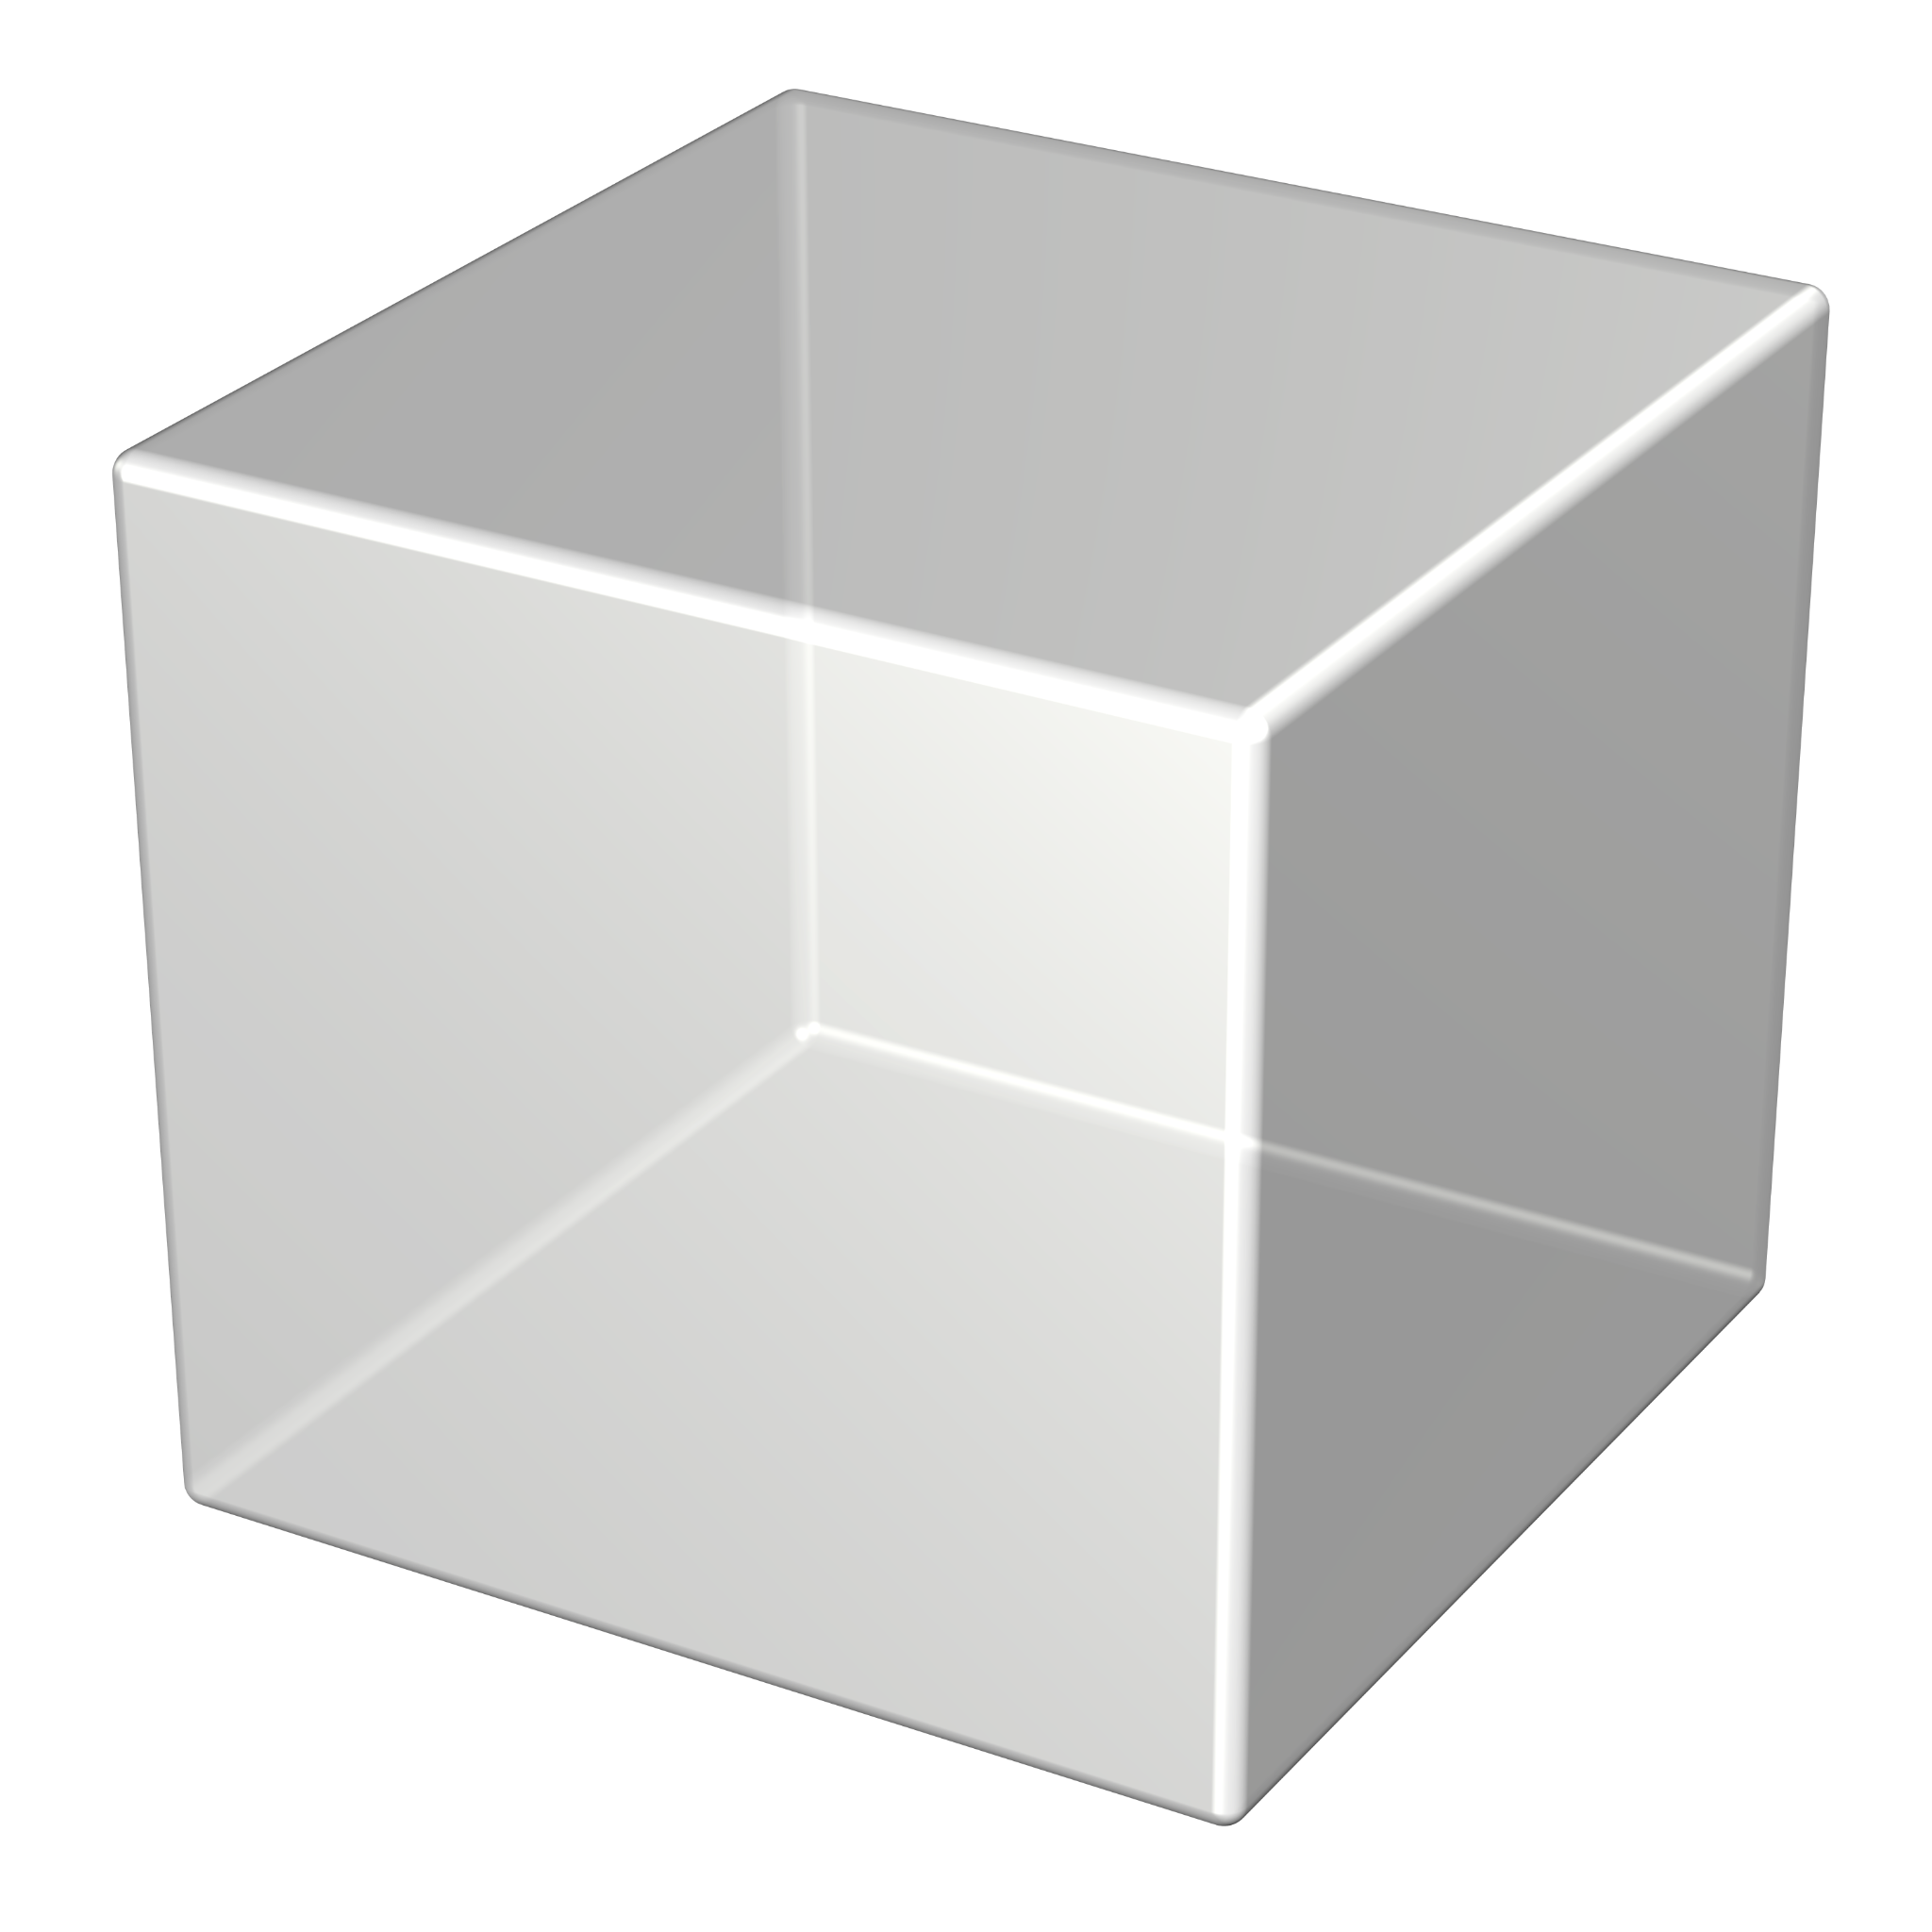
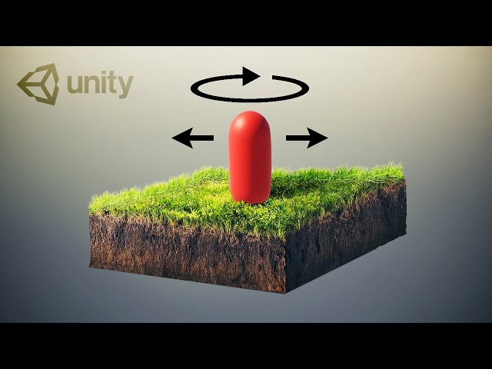

MICHAEL OBINNA EZEH ERO
2024
Espacio
Objetos
Interacciones
Cubos
Creados y assets
Scripts, collidersy rigidbodies

Slide 11
MICHAEL OBINNA EZEH ERO
2024
¡Veamos
cómo funciona
el juego!

